Slide 1


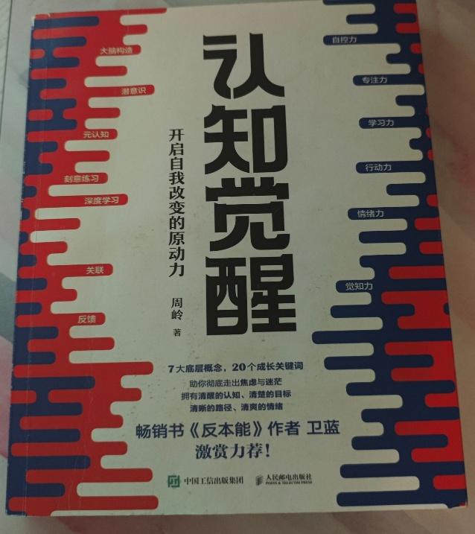

认知觉醒
Lambert.Wang
2025-10-09

Slide 2

自序
底层逻辑
元认知
如何提升专注力
主动休息
少做少错
CONTENTS
目录

Slide 3
01
自序

Slide 4
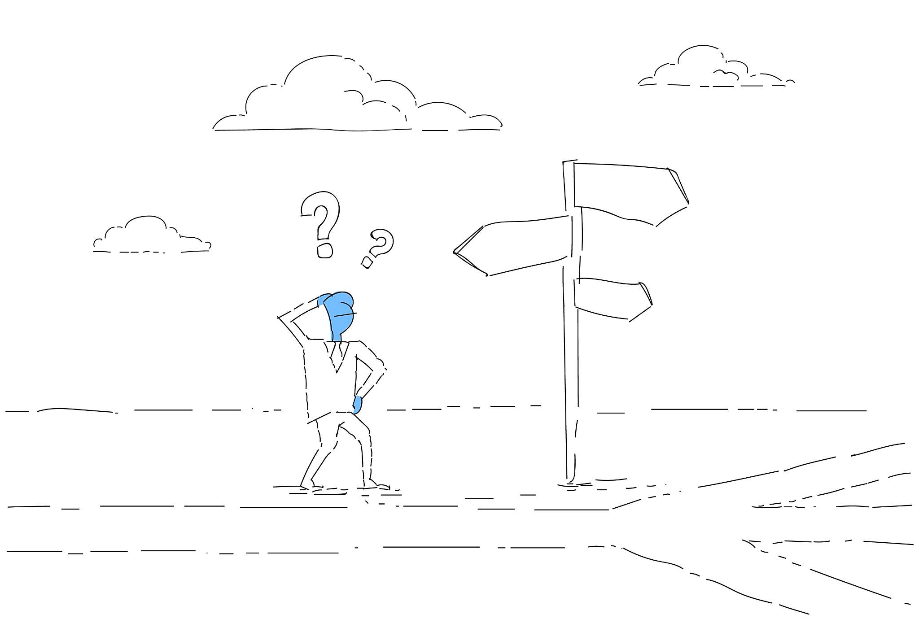



自序
人生彷徨
认知觉醒
36岁，作者开始彷徨，面对人生十字路口；同样年龄的我，也面临类似的迷茫，两地分居，对未来不确定，过度焦虑，却找不到改变的方法。
作者从底层逻辑剖析原因，总结正确学习成长的理论，并分享提高专注力和行动力方法；底层逻辑揭示人类行为动机，理解本能、情绪和理智。
感谢您下载包图网平台上提供的PPT作品，为了您和包图网以及原创作者的利益，请勿复制、传播、销售，否则将承担法律责任！包图网将对作品进行维权，按照传播下载次数进行十倍的索取赔偿！
ibaotu.com
认知觉醒的收获
认知探索
认知觉醒让我们更好地理解自己和他人，避免决策陷阱，更好地应对变化和挑战，实现自我成长和进步。
人类对认知的探索从未停止；作者36岁开始醒悟，致力于认知领域的研究；通过批判性思维和分析能力，逐步揭开大脑的奥秘。

Slide 5
02
底层逻辑

Slide 6
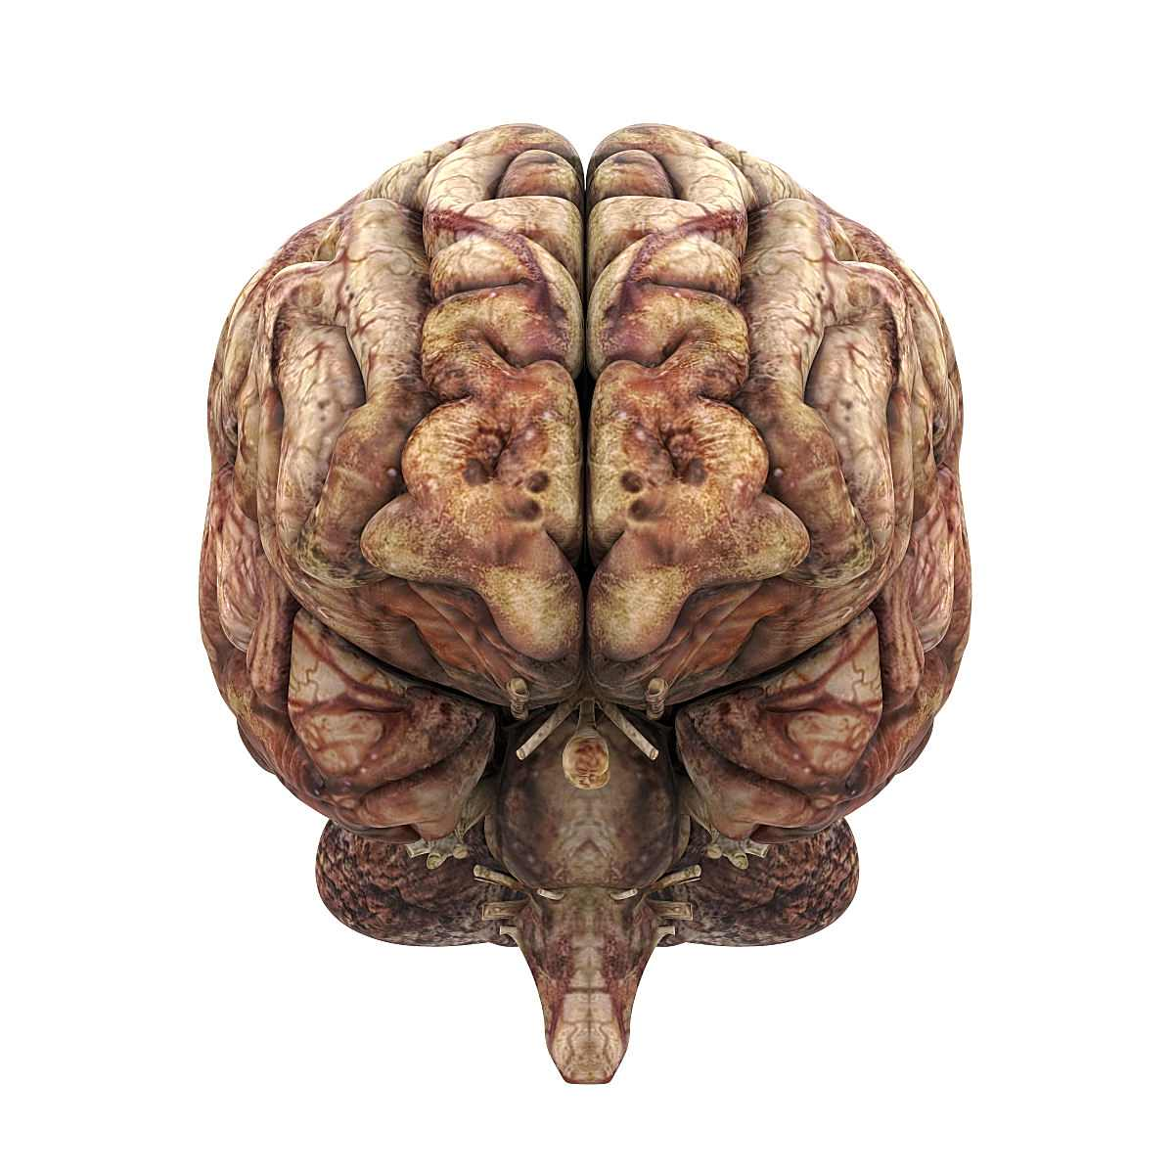
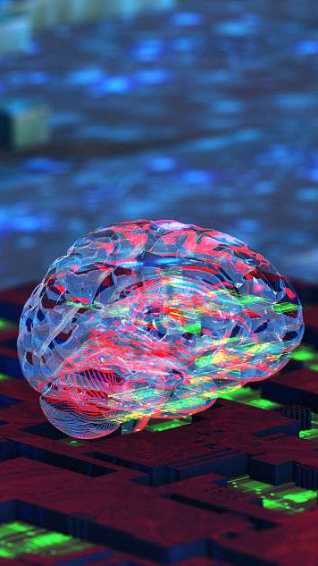
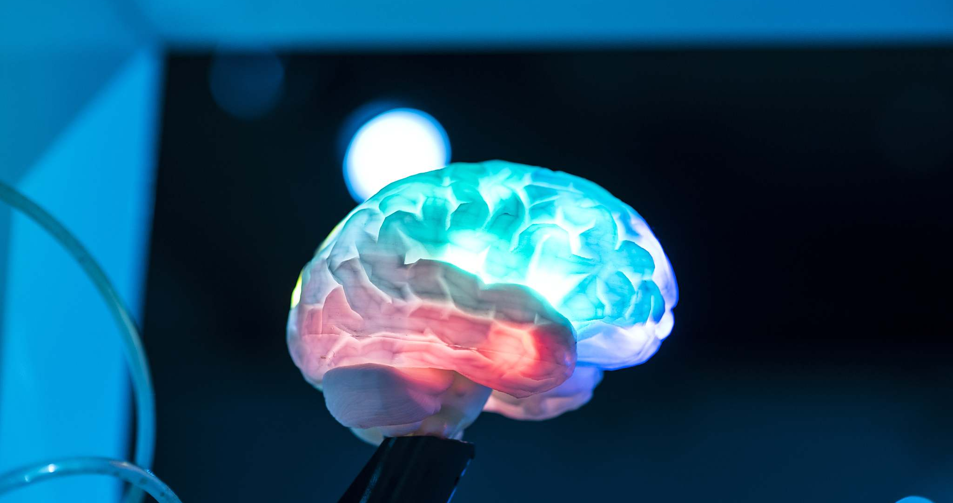
三重大脑
01
本能脑
02
情绪脑
3.6亿年前，为了适应陆地生活，爬行动物进化出了最原始的本能脑，可以对环境迅速做出本能反应。
2亿年前，哺乳动物为了更好地适应环境，进化出了拥有恐惧、兴奋、愉悦等情绪反应的 情绪脑。
03
理智脑
04
趋易避难
人类进化出了可以理性思考的理智脑，人类或者人类的祖先进化出本能脑和情绪脑的历史悠久，导致这两者力量强大，更能左右人类做出选择。
人类趋易避难是刻在基因中的，要动用理智脑工作是需要消耗更多能量的，这也是为什么我们难以做出理智决策的原因。

Slide 7
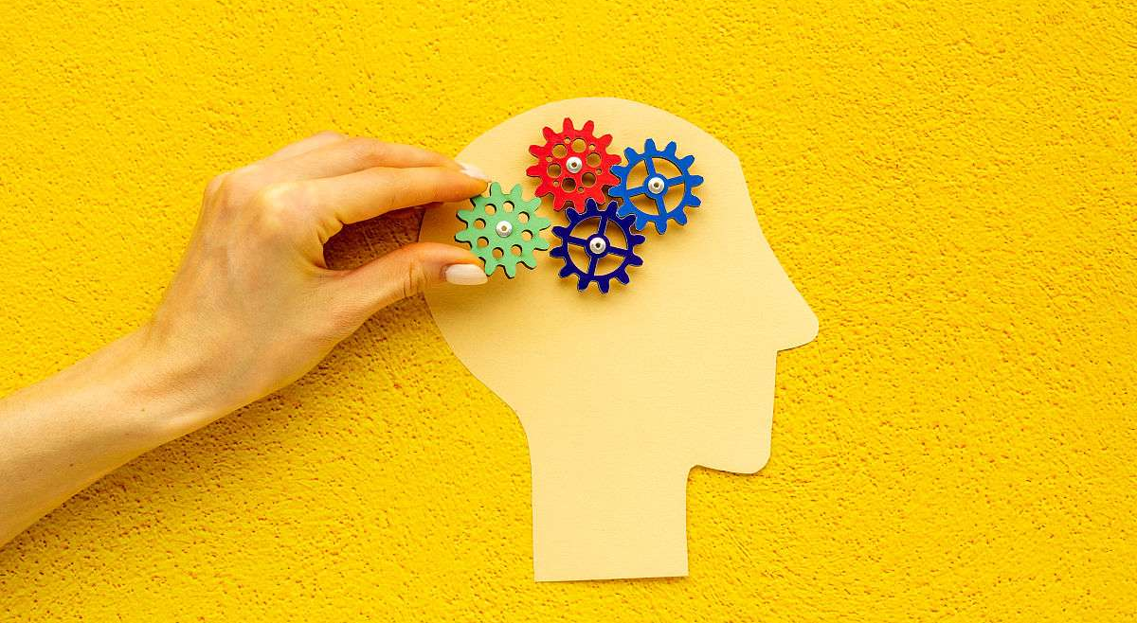
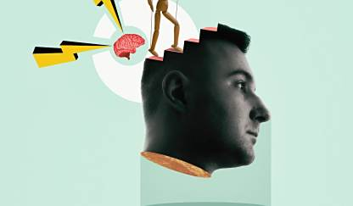
习惯之所以难以改变
习惯难以改变的原因
01
习惯之所以难以改变，就是因为其自我巩固的，越用越强，真正的成长就是增强理智脑的力量。
克服天性
02
人的真正成长就是增强理智脑的力量，用理智脑驱动情绪脑和本能脑工作，克服天性的过程。

Slide 8

焦虑的根由
焦虑的根源
焦虑的根源在于人们常常同时想做多件事，又立即想要看到结果，这种欲望与能力的不匹配。
解决焦虑的方法
人们需要了解自己的天性，接受并与之和解，同时学会克制欲望、专注于最重要的事情。

Slide 9



努力的看不到改变
缺乏耐心
量变到质变
表层学习
人类的天性缺乏耐心，所以一些“XX天瘦身”、“XXX干货整理”类文章、视频非常卖座。
事物的改变是量变到质变的积累，人类缺乏耐心，当付出努力看不到明显结果时，往往会半途而废。
表层学习是并非能让人真的进步的学习，或许只是人们在自己舒适区的往复运动，看似每天打卡坚持某件事情。

Slide 10
意识分层理论
潜意识
潜意识的作用
善用潜意识
为了更好生存，人类进化出了意识分层，潜意识负责生理系统，意识负责社会系统，潜意识可以理解为感性的直觉。
潜意识可以帮助我们识别喜好和察觉潜在危险，例如第一印象对某些人不喜欢不认可，大概率后续交往中合不来。
书中建议我们善用潜意识，用感性、潜意识来帮自己做选择，而用理性的意识帮助自己思考。
人生目标
元认知
致迷茫的自己，也许自己早已有了人生目标的种子，但是它并没有成长，可以用潜意识来找到它，并用理性浇灌它成长。
元认知是指人跳脱身体之外观察分析自己，通俗的讲这就是人对自我的反思，反省反思有被动的也有主动的。

Slide 11
03
元认知

Slide 12
元认知
元认知的概念
高级元认知的作用
元认知是指人跳脱身体之外观察分析自己，通俗的讲就是人对自我的反思。
高级的元认知能帮助我们从高处、深处、远处看待现在的自己，保持清醒、不迷失，保持动力、不懈怠，保持平和、不冲动。
反省反思的类别
提升元认知的方法
反省反思有被动的也有主动的，被动反思只有当自己有遇到问题时才进行，大部分人属于此类。
提升元认知，可以通过冥想，刻意练习，做选择时停下来思考，激活自己的理智脑而拒绝让情绪脑和本能脑左右自己的选择。
主动反思的重要性
做事前的准备
主动反思才是人可以可以跃升觉醒的关键，正如孟子所言“吾日三省吾身”，强调的就是这个道。
做事情前应该先理清思路，消除模糊，拒绝盲目行动，产生“自己有认真努力”的自我感动，没有计划的努力其实没有意义。

Slide 13
04
如何提升专注力

Slide 14
身心合一
克服分心的方法：分心通常源于追求更有趣或更舒适的事情，因为身体受困于现实，只好让思想天马行空。
避免始终在困难区：始终在困难区会导致焦虑，从而分神；始终在舒适区则会因为厌倦而分神。
01
05
保持专注的方法：始终在拉伸区练习，即努力克服困难的事情，是保持专注的重要方法。
任务拆解与成长：任务复杂时，应理清思路并拆解任务，将困难区转化为拉伸区，促进个人成长。
02
06
突破拉伸区的成就感：突破拉伸区的过程，就是沉浸专注的过程，完成后会获得成就感和满足感。
提炼任务与成长：一直在舒适区努力，应提炼任务，如读一本书并写读书笔记，挑出最打动自己的部分加以实践。
03
07
好的成长方式：好的成长方式是始终游走在“舒适区边缘”，不断挑战自己，超越舒适区。
04

Slide 15

拉伸区练习
沉浸专注的过程
突破拉伸区的过程，就是沉浸专注的过程，会获得成就感和满足感。
拉伸区的定义
拉伸区是指那些对自己来说困难但是通过努力是可以完成的事情。
避免始终在困难区
始终在困难区会导致焦虑，从而分神，始终在舒适区则会因为厌倦而分神。

Slide 16
深度学习
深度学习的含义
阅读原文的必要性
融会贯通的过程
深度学习不是浅尝辄止，不是仅仅看他人提炼的干货，要把干货当做筛选优秀内容的入口。
找到优秀的内容阅读原文，获取一手知识是必要的，真正的成长是不断实践掌握到的书中知识。
用现有知识解释新知识的过程是自己融会贯通的过程，代表着你建立起了自己的知识体系。
开放的心态
知识拉伸区
反馈学习
学习知识的时候可以保持开放的心态，但只学习能够触动自己的知识，这是情绪脑作用下的潜意识筛选。
新知识最能和自己的知识体系建立连接；朋友圈打卡可能只是伪学习伪成长，目标设置不要定得过高。
人们中断放弃学习的原因是没有正向反馈，反馈学习是将学习成果写下来，讲出去，得到反馈，倒逼自己进一步学习和理解。

Slide 17

反馈学习
伪学习与伪成长
反馈的重要性
朋友圈打卡可能只是伪学习伪成长，设置过难得目标会让人为了完成打卡而敷衍了事，或者直接放弃。
01
02
反馈学习是将学习成果写下来，讲出去，得到反馈，倒逼自己进一步学习和理解的重要途径。
冷静对待负面反馈
03
04
分享的内容
反馈可能是有负面的，需要冷静对待打击，打击可能也是个人成长的机会，错误的评论证明评论人与你层次不同。
正确的打击是你提升的契机；但无论如何，应该避免分享半成品，分享那些自己细心打磨过的内容。

Slide 18
05
主动休息

Slide 19
主动休息
自控与平衡
分时日程表
真正的自控高手不仅懂得冲刺，更善于主动休息，保持工作与生活的平衡。
通过分时日程表安排一天的工作，确保在精力最旺盛时做最重要的事，增强正向反馈回路。
任务分解与理清思路
实践知识
当大脑处于模糊状态时，通过任务分解和理清思路，避免怠惰、懒散、空虚的情绪。
避免无效学习，将所学知识付诸实践，转化为经验。知而不行的人难以超越行动者。
聚焦要事
开放心态与谨慎思维
少做事，甚至不做事，聚焦于真正重要的事项。拒绝同时处理多项事务，以提效率和质量。
保持开放心态，谨慎思维定式，向下兼容时耐心解释或一笑而过，避免发泄情绪。

Slide 20
06
少做少错

Slide 21
少做少错
趋易避难的天性
焦虑的根源
人类趋易避难是基因决定的，本能脑和情绪脑力量强大，影响选择；理智脑力量较弱，需消耗更多能量。
焦虑源于欲望大于能力且缺乏耐心，想要解决焦虑，需与天性和解，直面焦虑，克制欲望，了解并突破自己的能力。
决策的本能
看不到改变的原因
生活中的大部分决策基于本能和情绪，而非理智；如股票投资，深入研究后，购买时间点也常受本能和情绪影响。
看不到改变是因为缺乏耐心，事物改变需量变到质变积累，人类缺乏耐心，付出努力看不到结果易半途而废。
成长的途径
表层学习的陷阱
习惯难以改变，人的真正成长是增强理智脑力量，克服天性，用理智脑驱动情绪脑和本能脑工作。
表层学习在舒适区往复，无思考、行动、改变，仅积累量无意义，需突破舒适区，努力提升自我。

Slide 22

THANKS
感谢观看
Lambert.Wang
2025-10-09

